Slide 1
セグメンテーション，教師無し学習，Zero Shot
最新技術を知る → 各自が創造力，問題解決力を発揮する
URL: https://www.kkaneko.jp/a/2023.html
金子邦彦

Slide 2
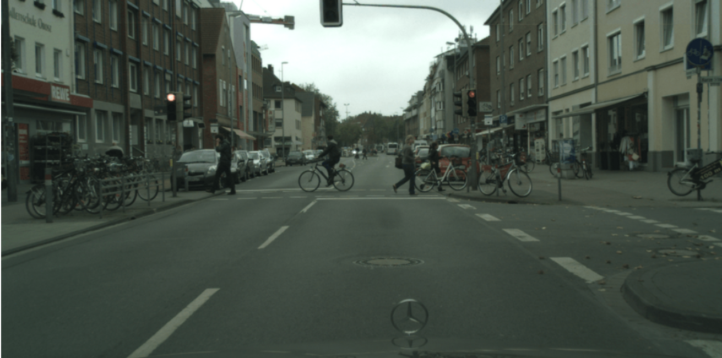
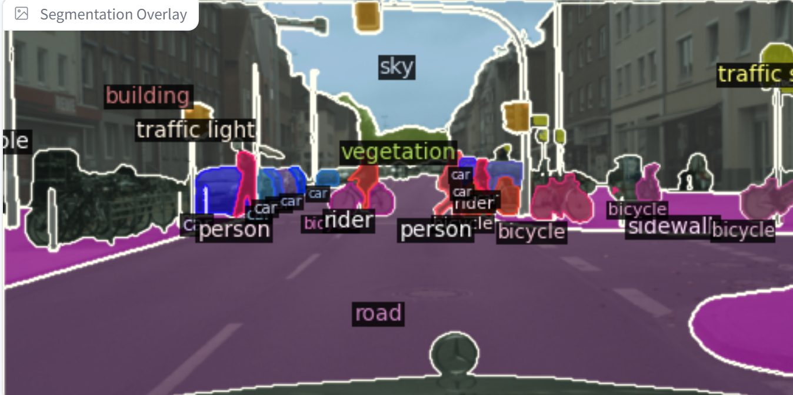
セグメンテーション
セグメンテーションは，画像の画素が，どの物体や領域に属しているかを識別すること
セマンティック・セグメンテーション
画素単位で，
領域名を示すラベルを割り当て

Slide 3
Transormer
自然言語処理のために考案された技術
言語モデル（GPT, BERT など）で利用されている．画像認識にも応用が始まっている．
Attention Mechanizm （注意機構）を特徴．入力データの各部分が，どの程度重要であるかを自動的に決定．重要な部分に重点を置いて，特徴量を抽出
2017年発表
Ashish Vaswani, Noam Shazeer, Niki Parmar, Jakob Uszkoreit, Llion Jones, Aidan N. Gomez, Lukasz Kaiser, Illia Polosukhin, Attention Is All You Need, arXiv:1706.03762, 2017.

Slide 4
DiNAT-L
画像認識に使われるディープニューラルネットワーク
Transformer の技術をベース
特徴：動的な Attention を特徴．入力に応じて Attention を動的に変更できる．より重要な特徴を抽出可能．
犬の画像：自動的に犬の顔や目にフォーカス
2022年発表
Kai Liu, Tianyi Wu, Cong Liu, Guodong Guo, Dynamic Group Transformer: A General Vision Transformer Backbone with Dynamic Group Attention, arXiv:2203.03937, 2022.

Slide 5
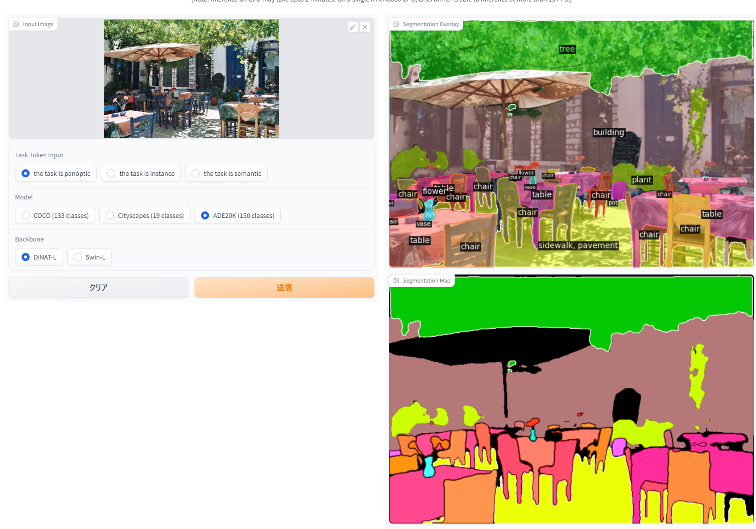
DiNAT-L を実行できるのデモサイト
オンラインのサイト
URL: https://huggingface.co/spaces/shi-labs/OneFormer
セグメンテーションの種類：パノプティック，インスタンス，セマンティック
データセット：COCO（133 クラス），Cityscapes（19 クラス），ADE20K （150クラス）
文献: Jitesh Jain, Jiachen Li, MangTik Chiu, Ali Hassani, Nikita Orlov, Humphrey Shi, OneFormer: One Transformer to Rule Universal Image Segmentation, arXiv:2211.06220, 2022.

Slide 6
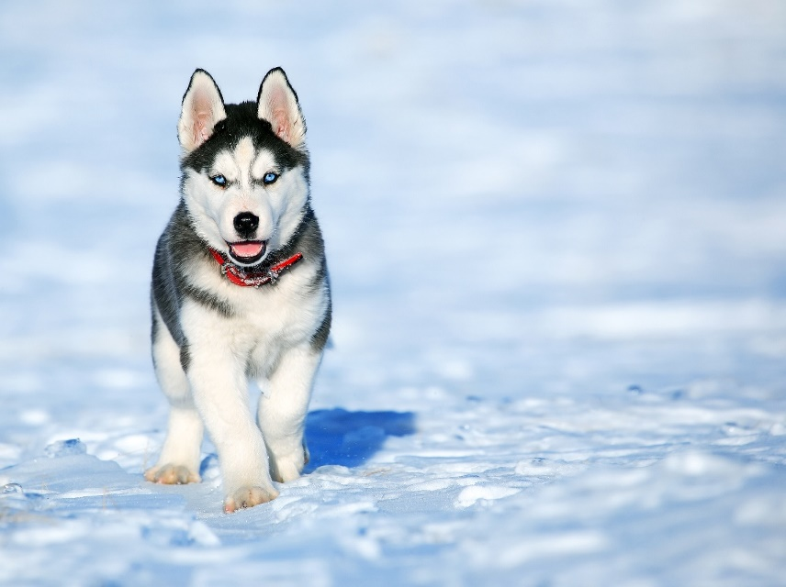
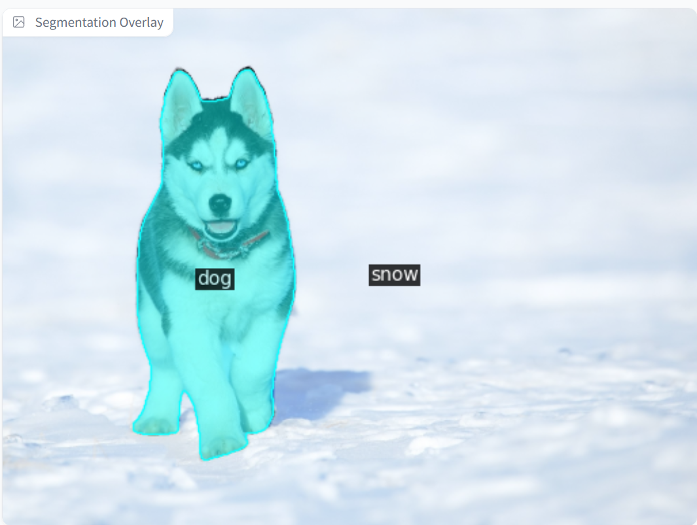
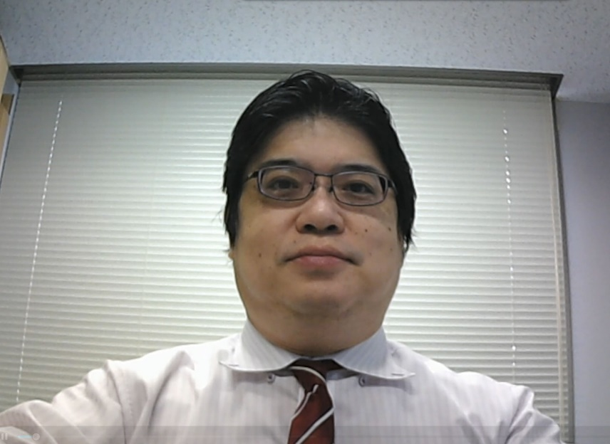
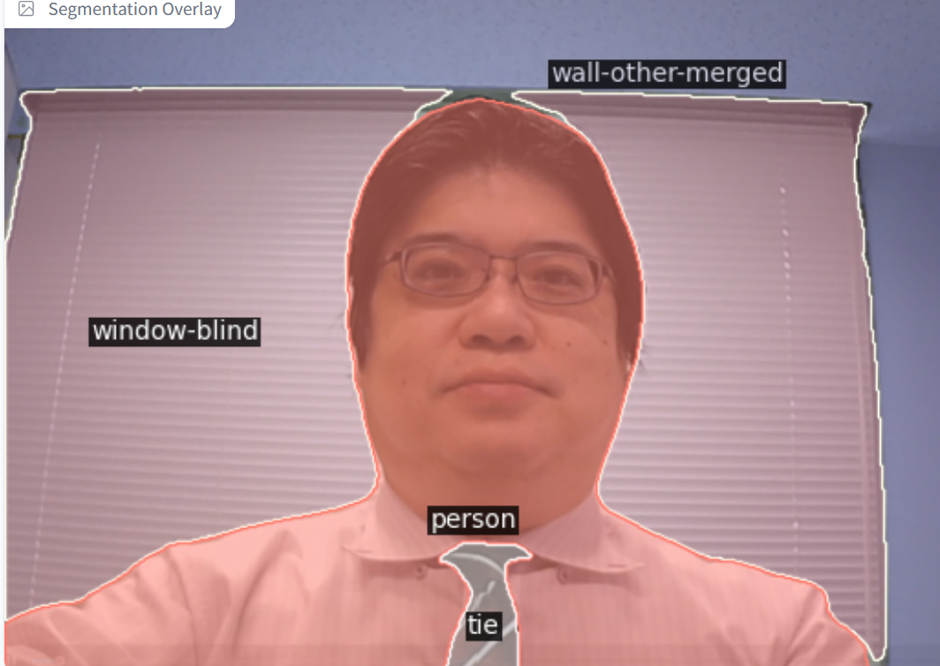
DiNAT-L（教師有り学習）の動作結果 COCO データセットで学習済み. DiNAT-L, セマンティックセグメンテーション
元画像
実行結果
元画像
実行結果

Slide 7
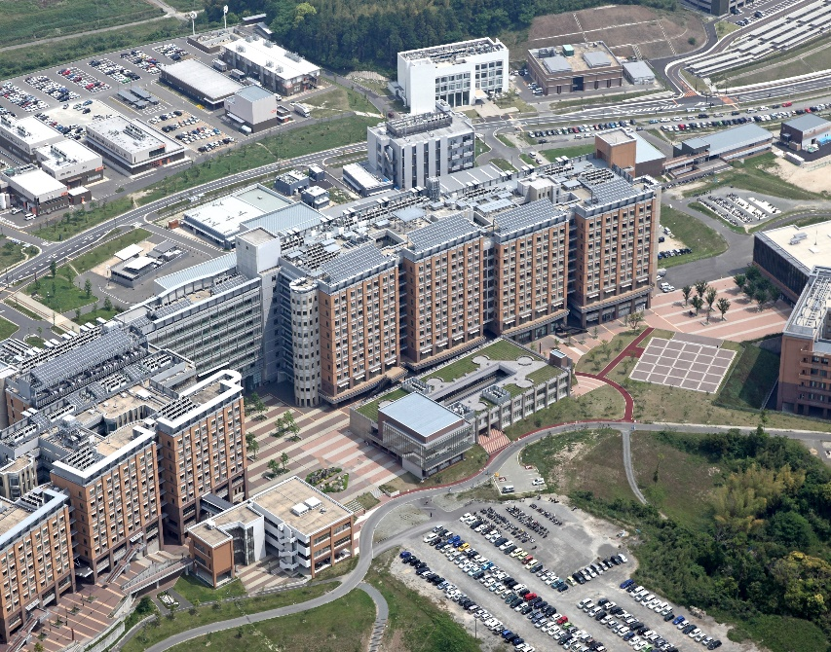
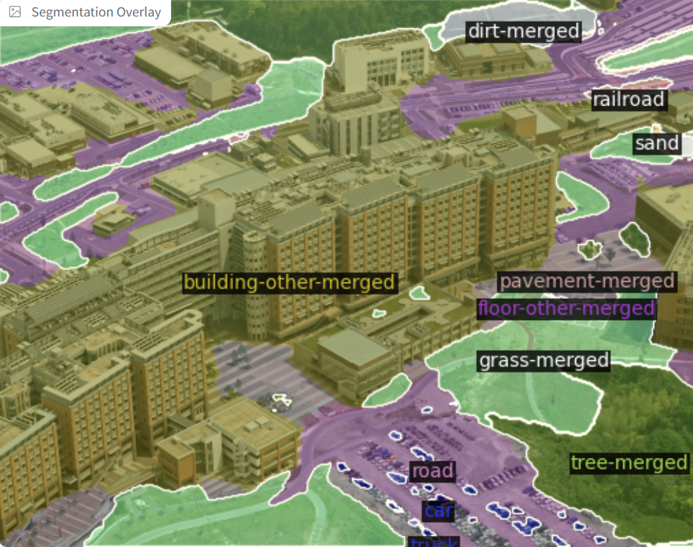
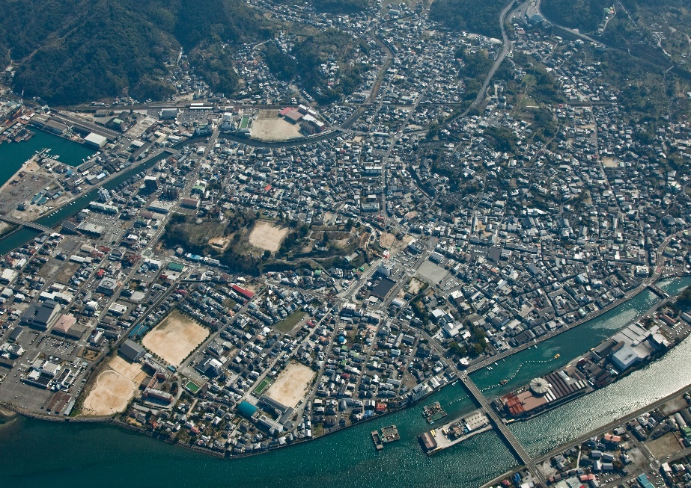
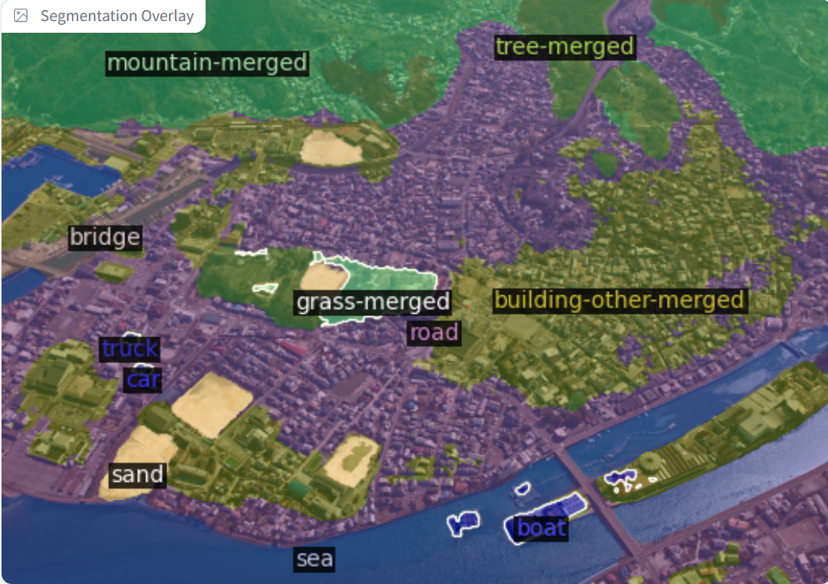
DiNAT-L（教師有り学習）の動作結果 COCO データセットで学習済み. DiNAT-L, セマンティックセグメンテーション
元画像
実行結果
元画像
実行結果

Slide 8
学習の種類
教師有り学習
正解ラベル付きのデータセットで学習．
（例）「犬」という正解ラベルの付いた画像を使用．大量のデータを利用することで，高い精度を達成
教師無し学習
正解ラベルの無いデータセットで学習．
（例）正解ラベルの無い画像を使用．データのパターンを自己学習することにより，特徴抽出，クラスタリング，次元削減などを実行．
Few Shot
少数の正解ラベル付きのデータセットで学習．
（例） 「犬」という正解ラベルの付いた画像数枚を使用
Zero Shot
正解ラベル付きのデータセットで学習．正解ラベルにない新しいラベルについての認識能力を持つ
（例） 「犬」という正解ラベルの付いた画像が無くても「犬」を識別

Slide 9
CutLER
CutLERは，物体検出とインスタンスセグメンテーションを行うための教師無し学習アルゴリズム
物体の部分が存在するべき領域を推定することで，物体の位置を検出．これにより，教師あり学習による物体の位置検出が不要に．
元の画像から物体の部分を復元することにより，インスタンスセグメンテーションを実行．
2023年発表
Wang, Xudong and Girdhar, Rohit and Yu, Stella X and Misra, Ishan, Cut and Learn for Unsupervised Object Detection and Instance Segmentation, arXiv preprint arXiv:2301.11320, 2023.

Slide 10
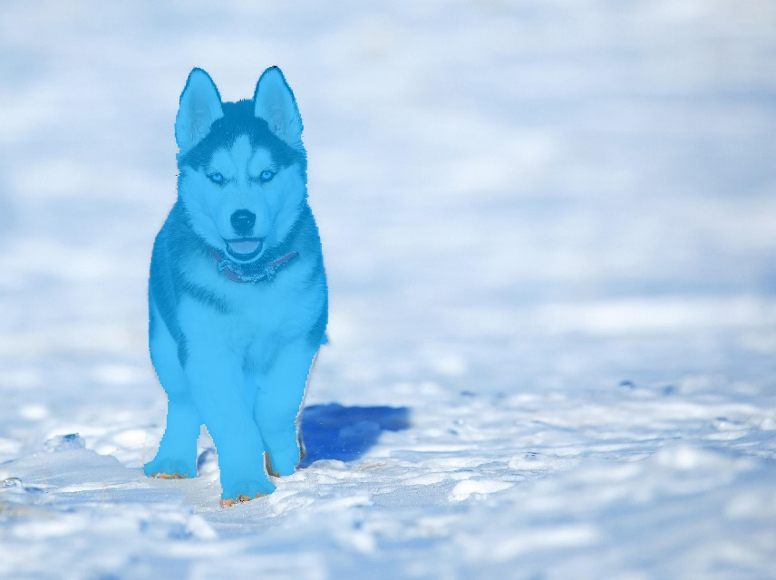
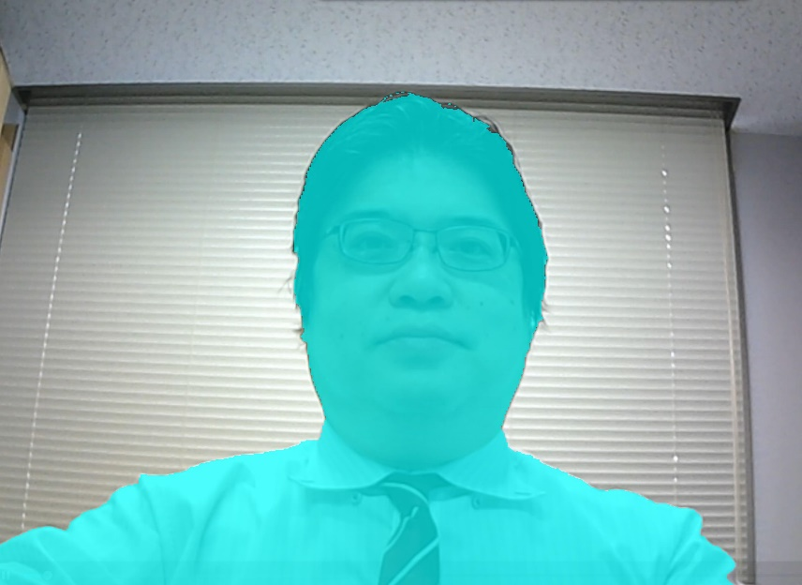
CutLER（教師無し）の動作結果
元画像
実行結果
元画像
実行結果

Slide 11
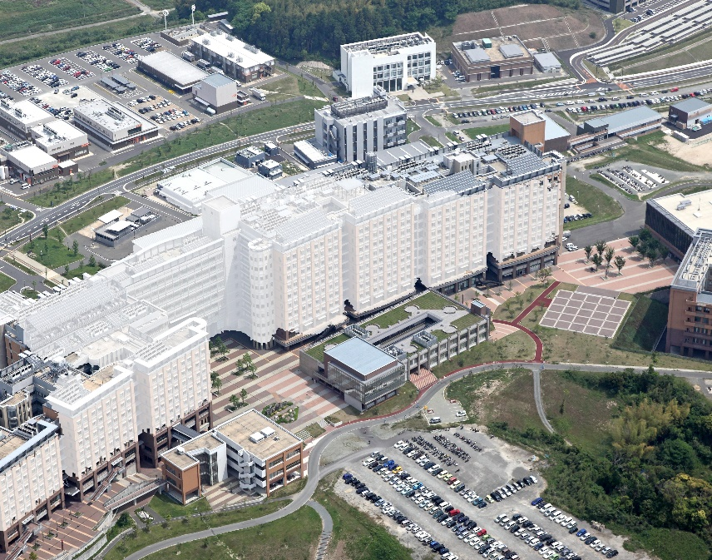
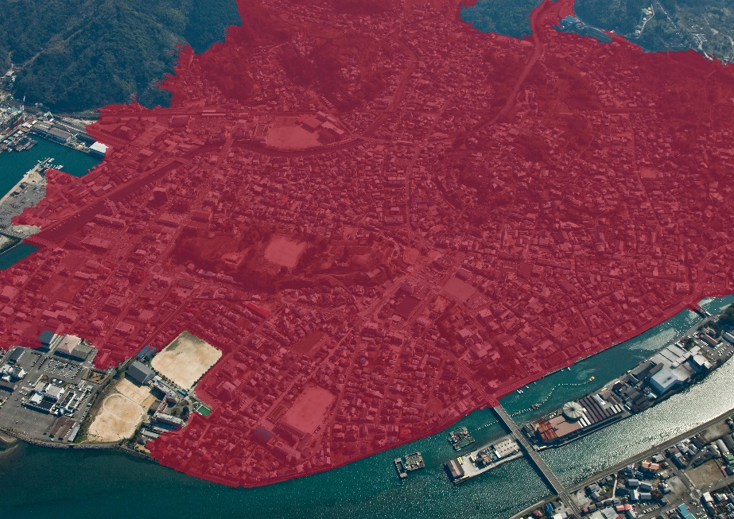
CutLER（教師無し）の動作結果
元画像
実行結果
元画像
実行結果

Slide 12
CLIPSeg
Zero Shot のセグメンテーションを行うためのディープニューラルネットワーク
CNN を使用：画像の特徴抽出
Transformer を使用：画像とテキストの関連性の学習
画像の特徴量と，文章の特徴量を組み合わせてのセグメンテーションを行う．
2021年発表
Timo Lüddecke, Alexander S. Ecker, Image Segmentation Using Text and Image Prompts, arXiv:2112.10003, 2021.

Slide 13
CLIPSeg（Zero Shot）の動作結果
元画像
dog
ice
cold
running
元画像
man
happy
man
woman
実行結果

Slide 14
CLIPSeg（Zero Shot）の動作結果
元画像
building
road
developed
beautiful
実行結果
mountain
river
sand
grass
元画像
実行結果

Slide 15
DiNAT-L, Swin-L オンライイデモ
https://huggingface.co/spaces/shi-labs/OneFormer
CutLER インストールして，コマンドで使用
https://www.kkaneko.jp/ai/win/cutler.html
CLIPSeg
インストールは python –m pip install transformers
プログラムは，次のページで公開されているものを使用
https://huggingface.co/blog/clipseg-zero-shot

Slide 16
CLIPSeg のプログラム
from PIL import Image
import requests
fname = "sample1.jpg"
prompts = ["face", "human"]
from transformers import CLIPSegProcessor, CLIPSegForImageSegmentation
processor = CLIPSegProcessor.from_pretrained("CIDAS/clipseg-rd64-refined")
model = CLIPSegForImageSegmentation.from_pretrained("CIDAS/clipseg-rd64-refined")
image = Image.open(fname)
import torch
inputs = processor(text=prompts, images=[image] * len(prompts), padding="max_length", return_tensors="pt")
# predict
with torch.no_grad():
outputs = model(**inputs)
preds = outputs.logits.unsqueeze(1)
import matplotlib.pyplot as plt
image
_, ax = plt.subplots(1, len(prompts) + 1, figsize=(3*(len(prompts) + 1), 4))
[a.axis('off') for a in ax.flatten()]
ax[0].imshow(image)
[ax[i+1].imshow(torch.sigmoid(preds[i][0])) for i in range(len(prompts))];
[ax[i+1].text(0, -15, prompt) for i, prompt in enumerate(prompts)];

Slide 17
AI には，さまざまな種類が存在
AIを試して失敗した場合でも，「AIは役に立たない」「AIの精度が悪い」と決めつけることは避ける．
根拠をしっかりと確認．
AIの種類によって，得意とすることや想定外のことが異なる．
さまざまな種類を知る．チャレンジ精神も重要．．
AIの学習には時間がかかる．時間をかける価値がある．時間をかけて，より良い結果を得ましょう．

